Slide 1





全国公开课系列———
薅完航天
高切低
经传投研
张明科
课程日期
2025/12/15
执业编号
投资顾问
A1120619100001
基金从业
A20250629000895

Slide 2
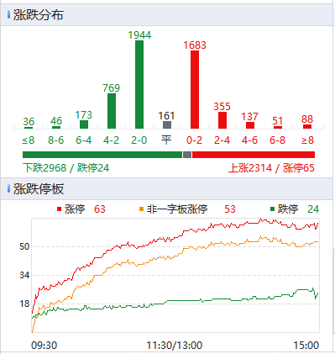
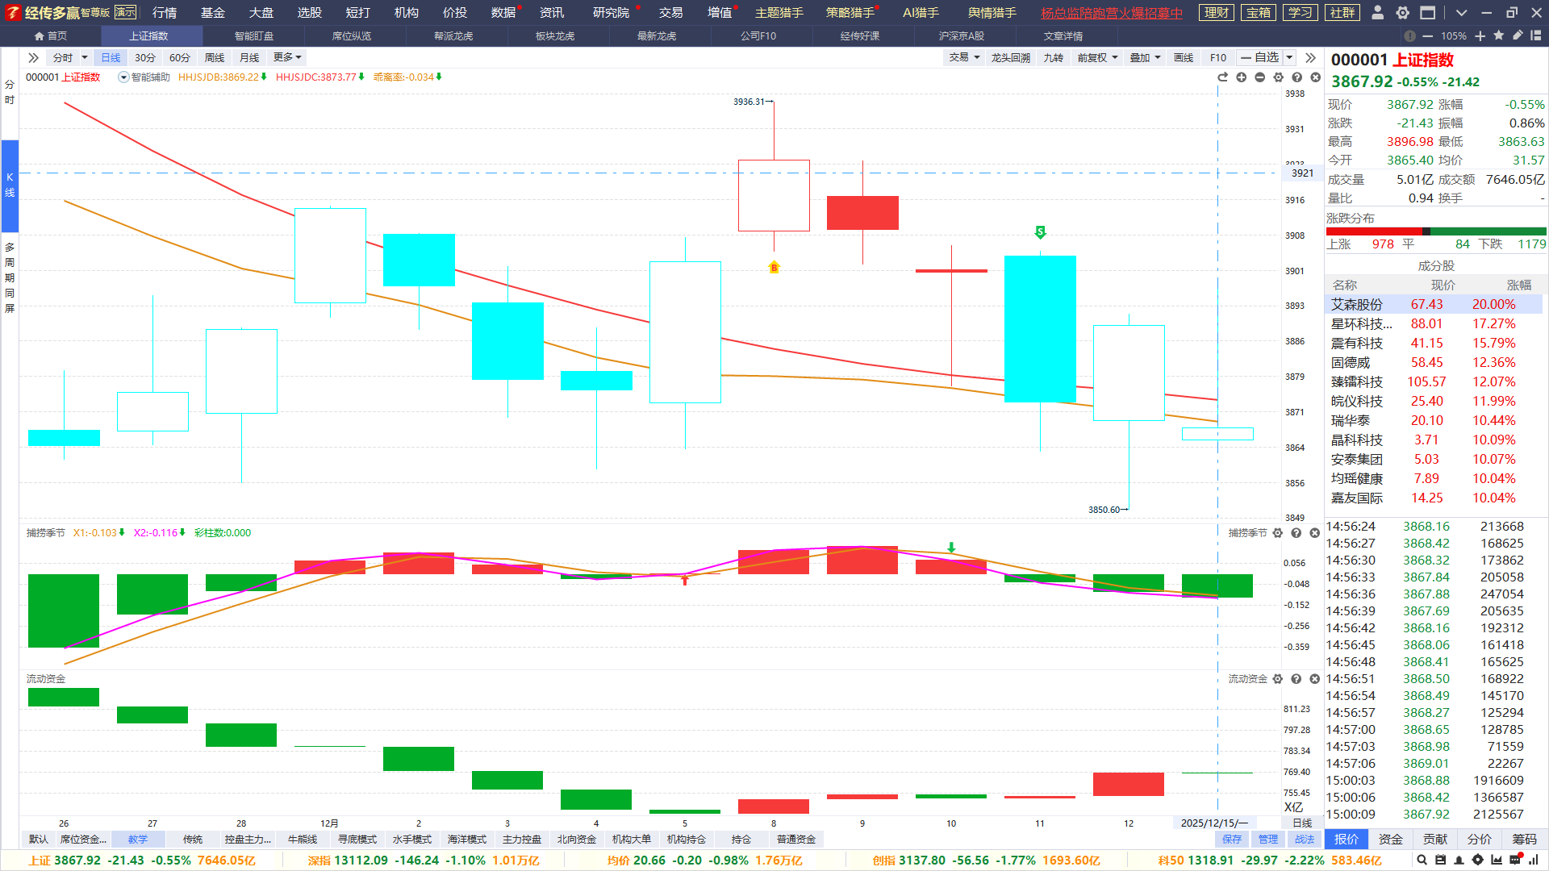
大盘及市场节奏
两市总成交1.76万亿，缩量3187亿，在辅助线盘整可能性大；
操作思路：放量下跌就考虑低吸，不放量就考虑减仓；
震荡行情，三板斧辅助线布局为主，紫旗回档的，破位3天金叉可考虑

Slide 3
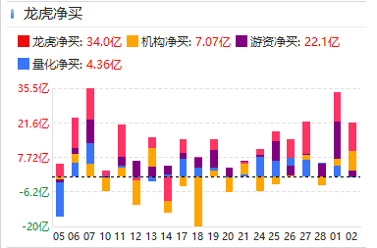
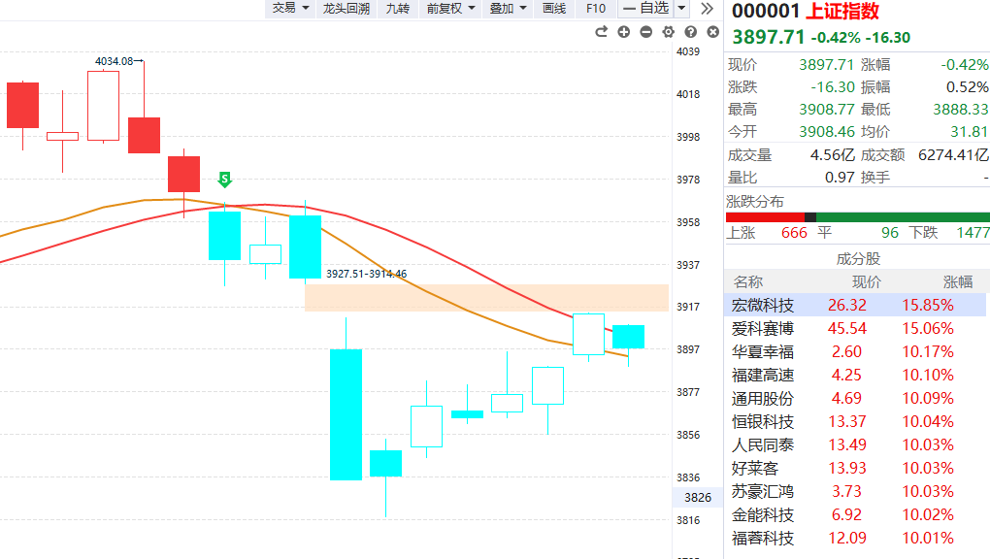
哪个部分最具价值？
 | 大多数人正确 | 大多数人错误
我们正确 | 1 | 2
我们错误 | 3 | 4
大跌+调整，不改游资进攻趋势
想收获远超市场平均收益？不是人云亦云，而要跟最强者走！

Slide 4
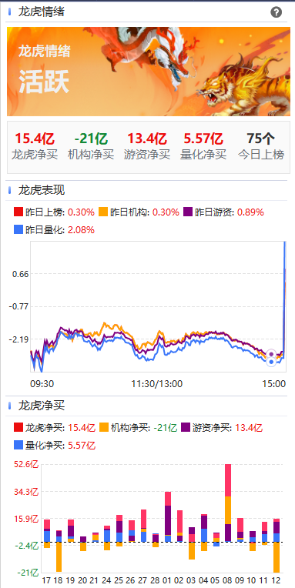
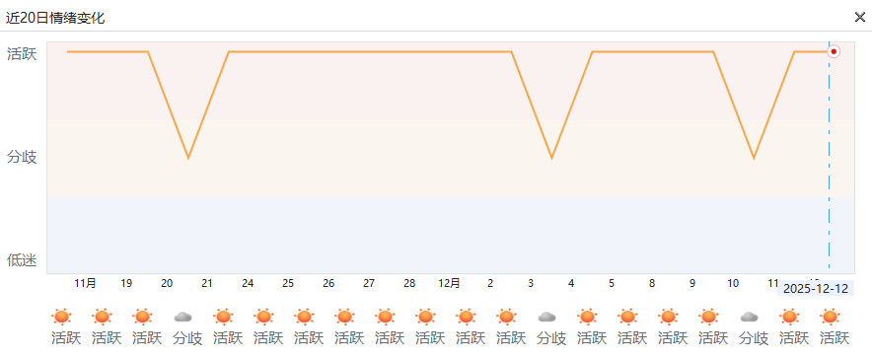
龙虎炒作情绪活跃
涨跌停的背后，是游资机构的短线推动为主，
龙虎情绪活跃代表龙虎进攻意见统一，炒作溢价能力强。
情绪3~5日活跃反映进攻性好，一两日不活跃不影响

Slide 5
盘前消息看点
序号 | 消息简要 | 具体消息 | 相关个股/解读
1 | 长征12甲12月17日首飞 | 12月17日航警已出，长征十二号甲 (CZ-12A) 将于2025年12月17日在酒泉卫星发射中心进行首次发射，并同步尝试一级火箭垂直回收。这是中国航天科技集团八院 (上海航天技术研究院) 研制的新一代可重复使用运载火箭，是长征十二号的可回收版本。 | 利好商业航天
2 | 茅台出台控量政策 | 贵州茅台于近期推出控量政策。2025年12月内停止向经销商发放所有茅台产品(预付款已完成)，直至2026年1月1日，后续在适当时机恢复。中长期结构性改革方面，2026年贵州茅台计划大幅削减非标产品配额，从源头减少令经销渠道利润缩减的产品供应。具体方案为：茅台15年配额削减30%、1升装飞天茅台配额削减30%、生肖茅台配额削减50%，彩釉珍品茅台则完全停止供应。周末有区域飞天茅台批价跳涨150元。 | 降低供给来稳定价格，其实就是信心不足
3 | 三部门发布更大力度提振消费的通知 | 鼓励地方商务主管部门充分利用现有资金渠道，积极开展促消费活动，与金融支持形成合力，更好激发消费潜力。鼓励有条件的地方运用数字人民币智能合约红包提升促消费政策实施质效。结合地方实际探索运用融资担保、贷款贴息、风险补偿等多种方式，加强财政、商务、金融政策协同配合，引导信贷资金加大向消费重点领域投放。 | 消费：中源家居、百大集团、欢乐家 数字人民币：恒宝股份、东信和平、御银股份、京北方
4
5

Slide 6
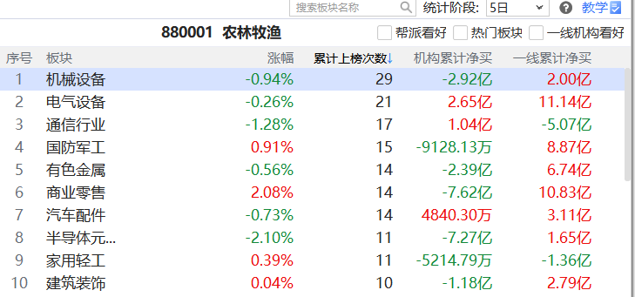
板块看点-龙虎
短打-席位密码-板块龙虎：龙虎累计上榜次数靠前，
游资机构扎堆炒作，易诞生超强势个股/热点
行业：机械设备、军工、通信、电气设备、有色
主题：机器人、AI、智能电网、十五五-商业航天/6G

Slide 7

紫旗回档战法
资金：近10天出龙虎紫旗
(龙虎榜净买入，且有机构参与）
1
紫旗回档示意图
趋势：智能辅助线
跌破辅助线则为战法结束
2
3
买卖点：金叉死叉
有其他资金支持更好
追求进攻型龙虎，拉升调整后的潜力爆发波段

Slide 8



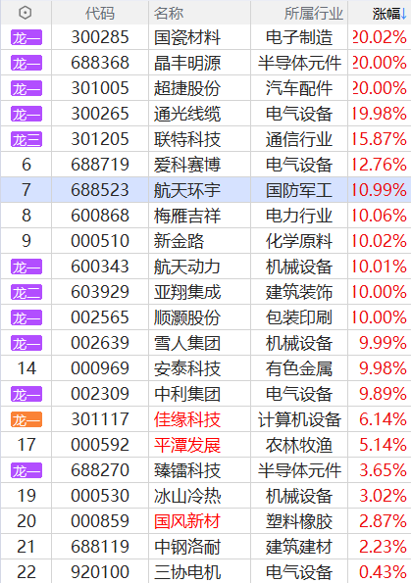
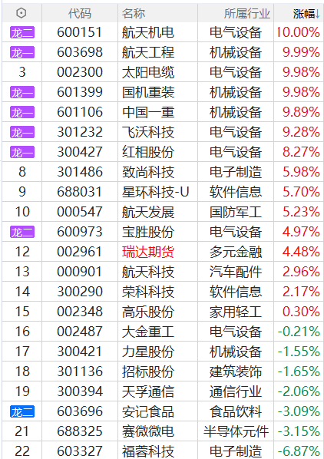
选股条件
盘中
盘后
选择紫旗（机构版以上），寻找金叉「进攻」初期的节奏
直接选「紫旗回档」，死叉3天以上，等待回档的「潜力」股
12月12

Slide 9
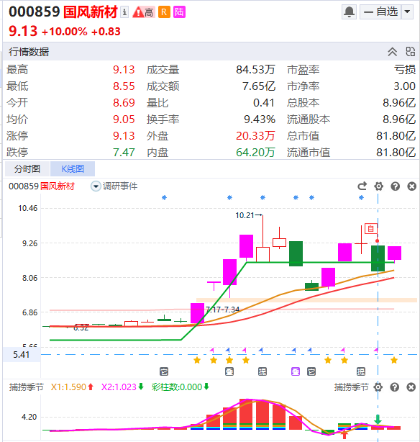
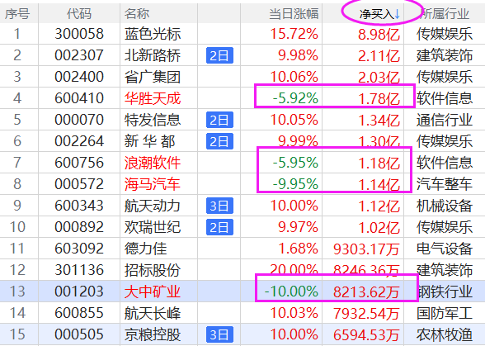
龙虎受伤主力战法
短打-席位密码-最新龙虎
净买多+跌的多，加自选
辅助线附近或金叉进场
战法旨在捕捉进攻型龙虎受伤后的自救拉升波段
选股：当天龙虎净买入＞0（出紫旗/红旗），股价大幅度下跌；
用法：捕捞季节金叉/辅助线附近买，死叉/跌破辅助线卖出；
特殊：跌破智能辅助线3天内出金叉，依然有参与价值。

Slide 10

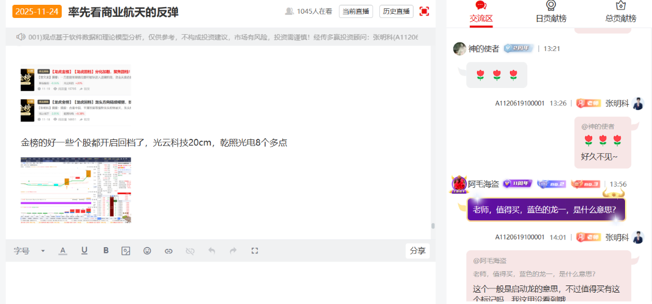

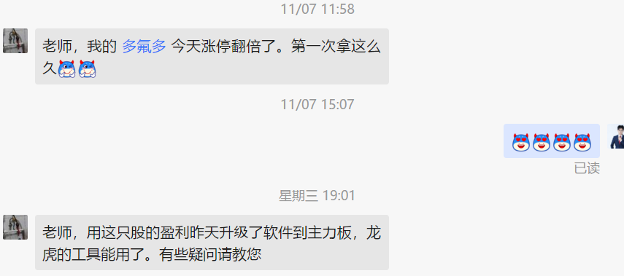
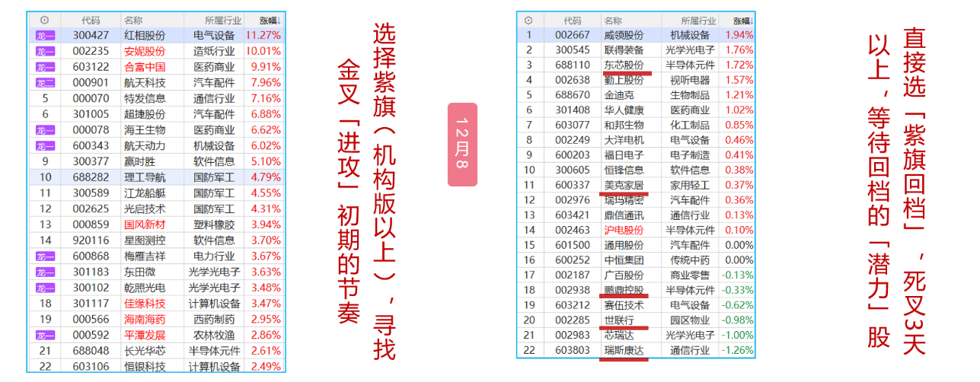
近期龙虎回档表现
学习+果断操作+耐心持股=迈向游资

Slide 11
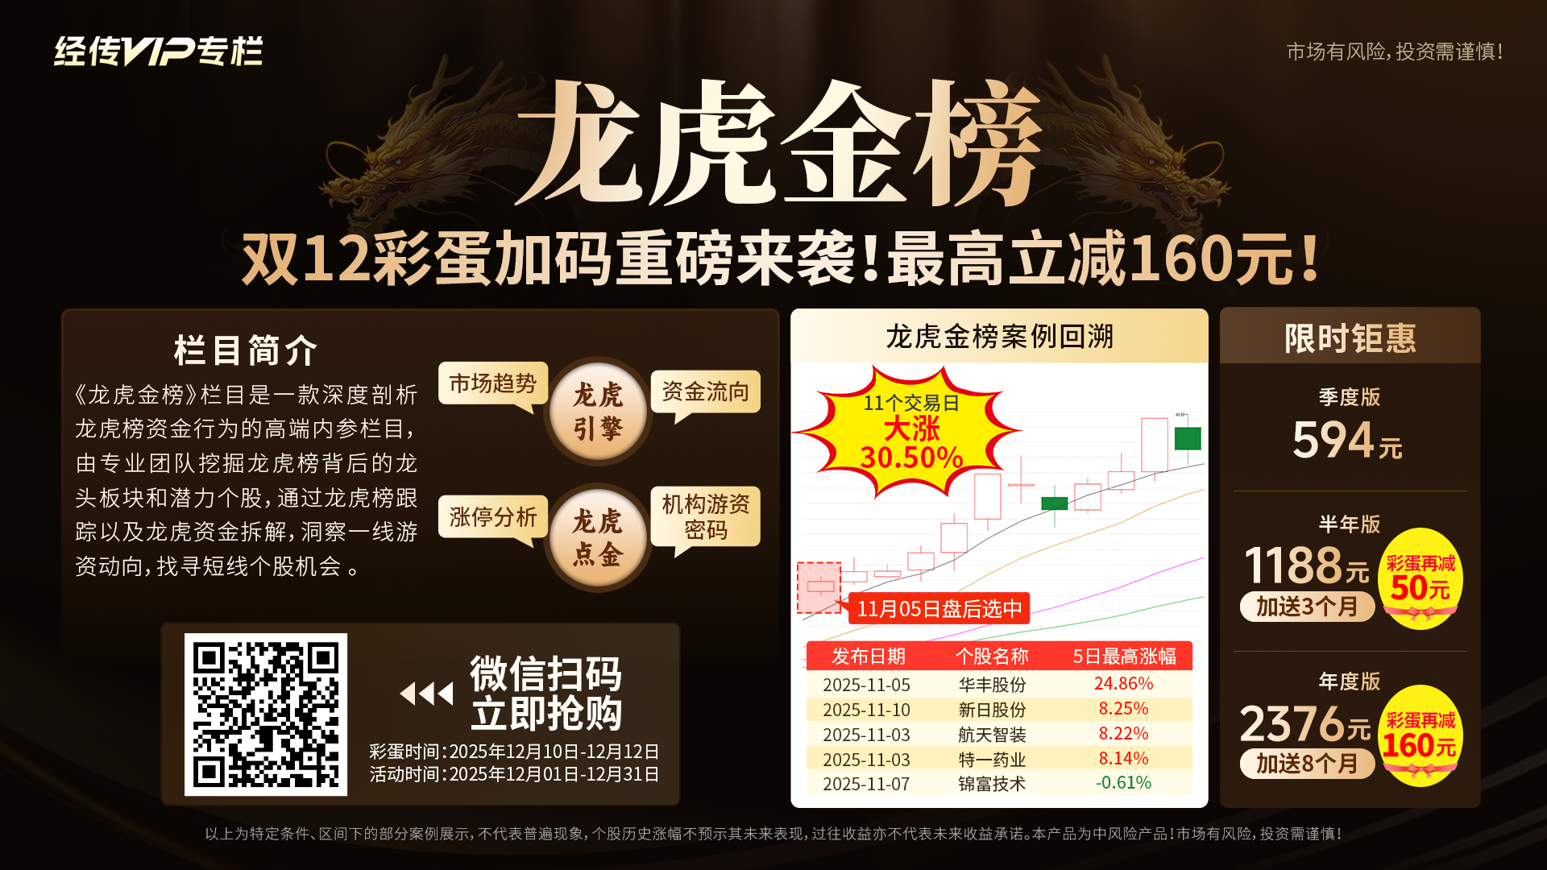
Notes:
https://neican.n8n8.cn/vip-column-h5/column-detail/6

Slide 12
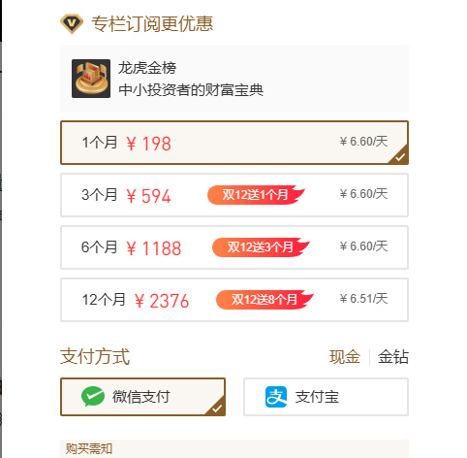

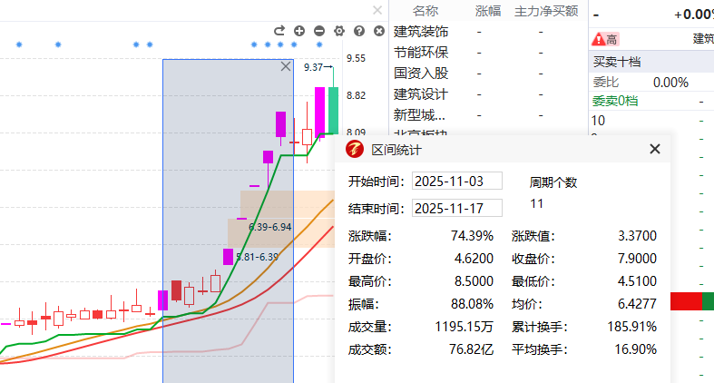
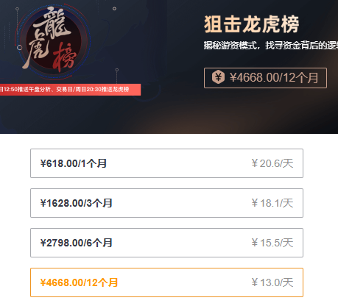

龙虎金榜
市场同类产品
扫码订阅《龙虎金榜》，畅享一周4篇（每篇2个龙虎标的）内容策略服务，助力挖掘更多强势龙虎方向！

Slide 13

Notes:
https://a1.n8n8.cn/pc-page/lhtj?open=renewal&pageId=400000980

